Slide 1
Mondjam? Mutassam? Gépeljem?
a kommunikáció hatékonysága
Szalayné Tahy Zsuzsanna
Egyetemi adjunktus

Slide 2
Digitális eszközhasználat
9-es diákjaim 10%-a a billentyűzetet egyáltalán nem ismeri
Diktálás Wordben is
Text2Speach AI
Jövőkép:
  beszélgetek az autóval?
  a fejlesztő (programozó) tárgyal a géppel?
  diktálom az üzenetet?
  gondolatolvasás?
Humán interakciók
  Mondom
  Mutatom
  Rajzolom
  Leírom
Humán-gép interakciók
  Gépelem, kódolom
  Képernyőre írom
  Menüben kattintok, fogok, mozgatok
    egérrel
    mutatóval
    érintőképernyőn
  Mondom

Slide 3
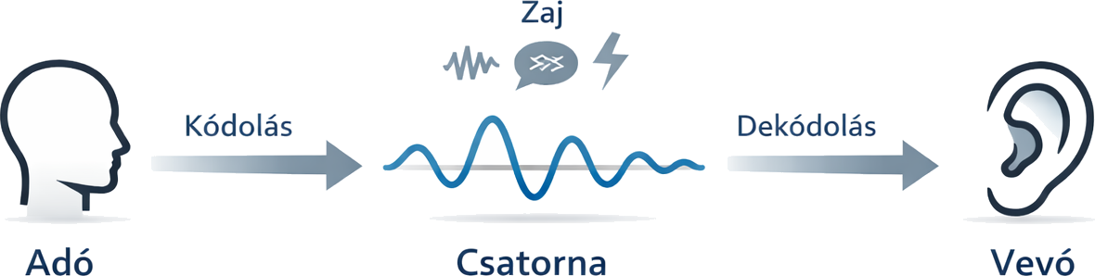
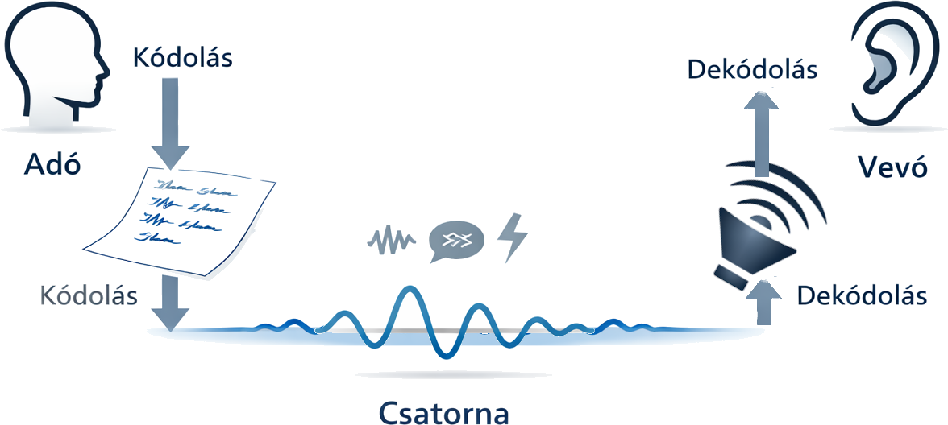
Kommunikáció
Természetes kommunikáció:
  adó – kódolás - csatorna & zaj
  csatorna & zaj – dekódolás – vevő
Digitális közvetítésű kommunikáció
  adó – kódolás – analóg jel & zaj
  kódolás – csatorna & zaj
  csatorna & zaj – dekódolás –
  analóg jel – dekódolás – vevő

Slide 4
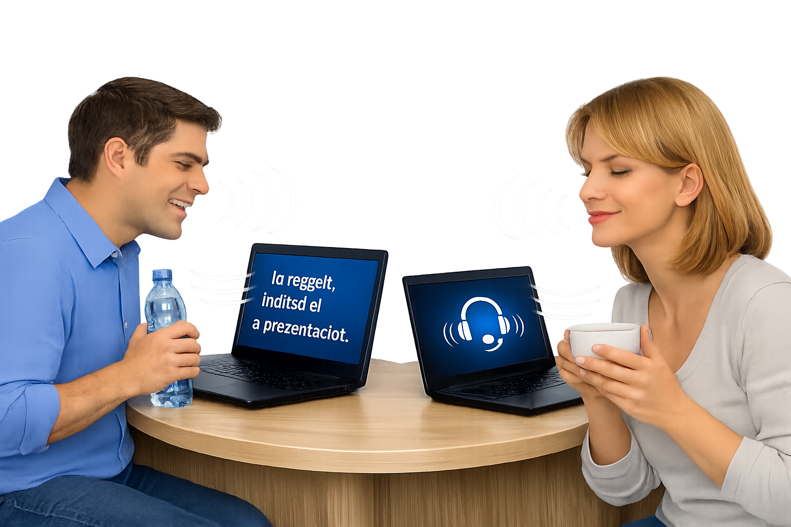
Mondom
az első kódolás és a végén a dekódolás természetes
érintésmentes kommunikáció – szabad a kéz
digitalizálást a gép (MI) végzi
javítása visszahallgatása IDŐ
a hang egyedi – személyes, érzékeny adat
digitális kivonat
  szerzői jog?
  hitelesség?
    képen: „la reggelt”, „prezentaciot”

Slide 5

Mondjuk
zavaró a közösségben, zavarja a gondolkodást
a zaj idegesítő és halláskárosító
a hang a vészjelző rendszer része
nem tudjuk becsukni a fülünket
szó elszáll…

Slide 6
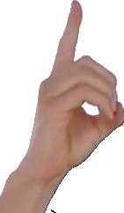
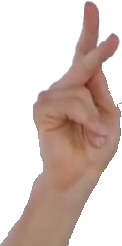
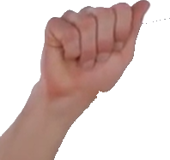
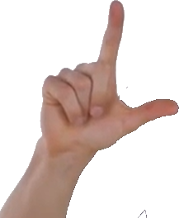
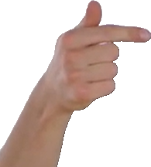
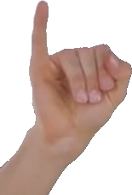
Hallod?
korral romló hallás
zajos környezet
nyelvi hasonlóságok
beszédhiba
erőteljes artikuláció
mozdulat, metakommunikáció
mozgáson alapuló kommunikáció
  jelnyelv
  daktil

Slide 7
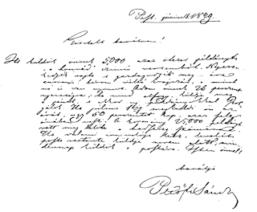
Kézírás
A gondolat artikulációja
Segíti a megjegyzést
Csúnya (olvashatatlan)
Nehezen javítható
Digitalizálás
  szkennelés
  érintőképernyő, digitalizáló tábla
Kézírás javítása
  radír, korrektor, újraírás
  képszerkesztés
  MI írásfelismerés

Slide 8
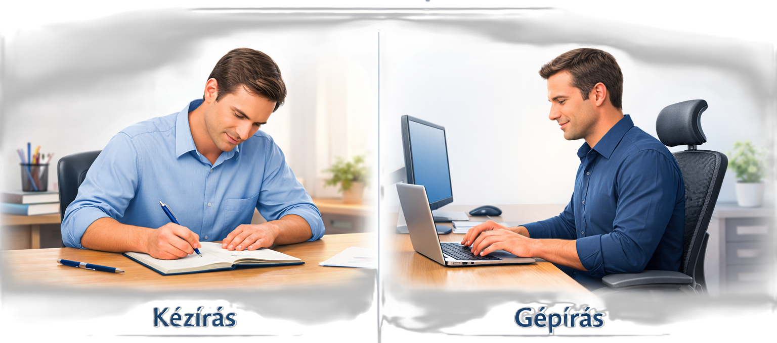
Gépírás
közvetlen digitalizálás
gyors, kereshető, javítható
hosszabb szövegekhez optimális
minél több ujjat használunk annál gyorsabb
billentyűzetre és képernyőre nézés váltakozása lassít, szédít
vakon gépelve folyamatos kontroll
A műveletvégzés és az eredmény távolsága jelentős

Slide 9
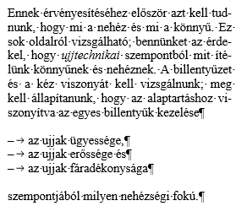
Gépírás szabvány
alaptartás, F és J
minden leütés után visszatérés alaptartásra
mozdulatok nehézsége: távolság
betűkapcsolás nehézsége
  azonos kéz
  két kézen azonos ujj
  különböző ügyességű ujjak
  azonos ujjal egymásutáni betűk
Shift ellentétes kézzel

Slide 10
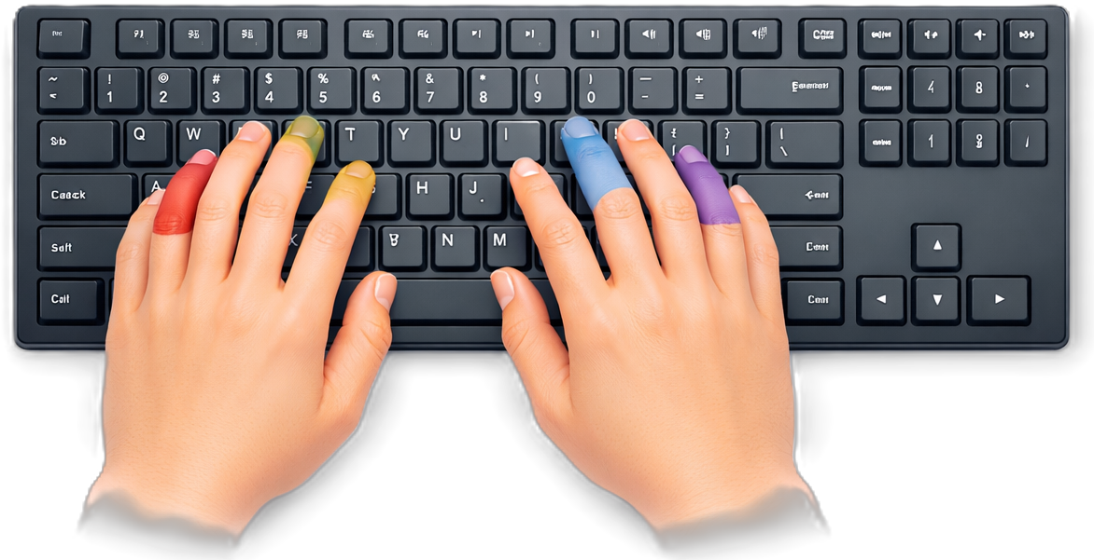
Gépírás
tanulni kell a mozdulatokat
  sok gyakorlás
  rutin
rossz beidegződést nehéz javítani
kiosztások váltogatása rontja a rutint
saját eszköz a legjobb
  méret
  billentyűzet kiosztás
  billentés erőssége
prediktív MI: bevitel közben a képernyőn kell ellenőrizni az eredményt.
prompt: specifikáció hosszan kifejtve
  pontos bevitel
  kiegészítés, javítás
  visszaidézés pontosan
vezérlés (Ctrl) és speciális karakterek írásához (AltGr) problémás a módszer

Slide 11
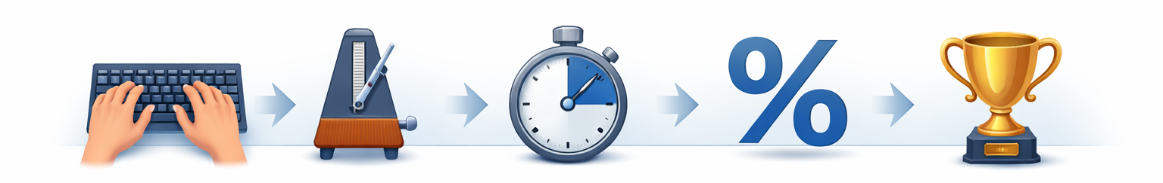
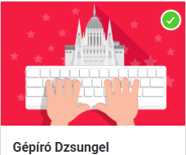
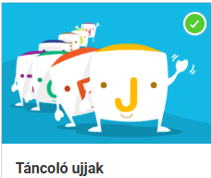
Gépírás tanulása
Gépíró Dzsungel – Typing Club
  USA tananyag
  nem magyar, hibás mozdulatok
  játékos, motiváló
  saját tananyaggal kiegészíthető
Táncoló ujjak (saját tananyag)
  sorrend módosítás (ékezetes előre)
  hibás mozdulatgyakorlatok cseréje
  speciális billentyűkre gyakorló
Ergonómia
  ülő munka, munkakörnyezet
  ujjtorna
  szemtorna
Tudod, hogy melyik mit jelent? :) :-) :( :-( :D :-D :P :-P :O :-O ;) ;-) :'( :'-( :S :-S
XD X-D :& :-& :*( :\ O_o <3
#pacsi o/\ο #hurrá \o/ #csók :^* #ari ^-^ #robot: [:]
#rózsa: @>-->-- <3 <3 <3 <3
<p><a href="https://
t-eszti.html#AltGr_ext">
<img src="keyb.png" title="billentyűzet"> </a></p> <ol> <li>AltGr jobb hüvelykujj le</li> <li>$ jobb kisujj (É) üt</li> <li>AltGr fel</li> </ol>

Slide 12
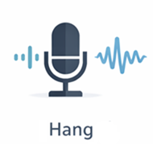
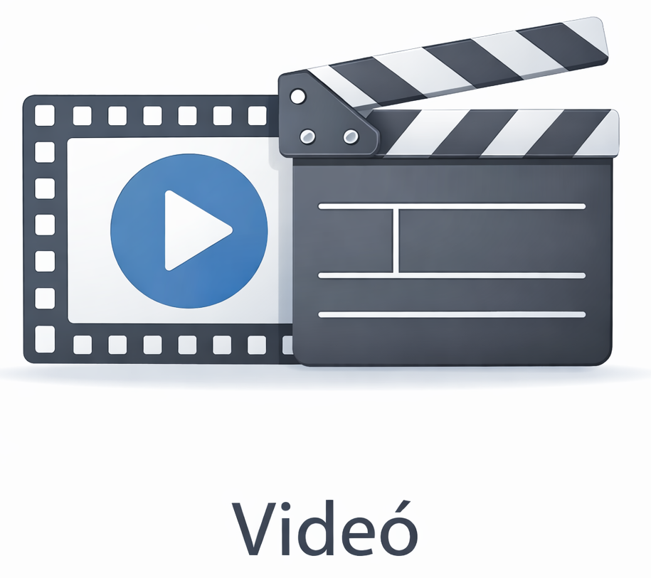
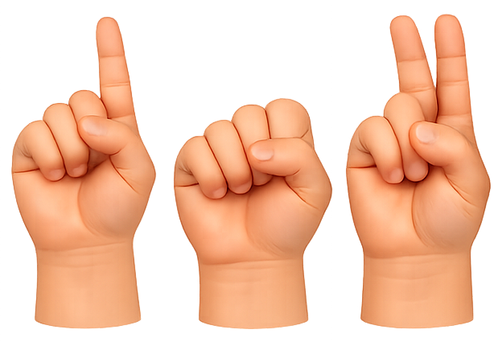
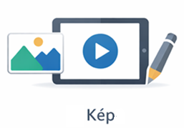

Hatékonyság: struktúra és idő tényezők
  impulzus
  1D adatsorozat, sorfolytonos,
  1 szabadsági fokú „bejárás”;
  a gép tud nem hallani, jobban hall;
  a hangzó adat megjegyzése nehéz
  élmény
  2D struktúra, 2 szabadsági fokú létrehozás és bejárás;
  humán szkennelve, gép sorfolytonosan keres; a gép jobban lát; a képet nehéz javítani, céltudatosan módosítani.
  tény
  1 szabadsági fokú létrehozás, 2 szabadsági fokú „bejárás”;
  lineáris és blokkos alkotás;
  keresés/csere: humán szkennelve és lineárisan is keres
  Szöveg

Slide 13
Köszönöm a figyelmet!
Notes:
Köszönöm a figyelmet

